Slide 1


Slide 2
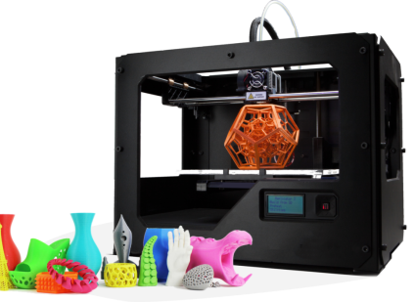
За 7 часов 3D принтер напечатал 98 деталей. Сколько деталей напечатал этот 3D принтер
за 6 часов?
Решение(2)
Ответ
84 д
1

Slide 3
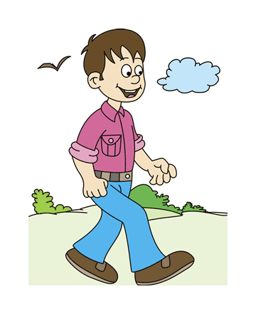
За 1 час 30 минут Алексей проходит такое же расстояние, какое он проезжает за 30 минут на велосипеде со скоростью 18 км/ч. Сколько километров проходит Алексей за час?
Решение(2)
Ответ
6 км/ч
2

Slide 4
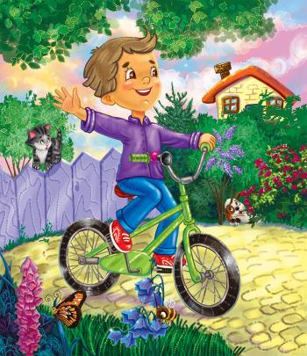
За 45 минут Михаил проехал на велосипеде 18 км. Сколько километров Михаил проедет
за 1 час 15 минут, если будет ехать с той же скоростью?
Решение(2)
за 15 минут
за 75 минут
Ответ
30 км
3

Slide 5
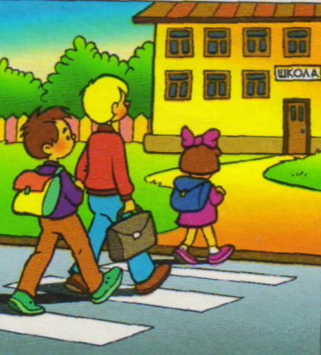
Юля утром вышла из дома и пошла в школу со скоростью 50 метров в минуту. Через 3 минуты вслед за ней вышел её брат Денис со скоростью 80 метров в минуту. Через сколько минут Денис догнал Юлю?
Решение(3)
за 3 минуты прошла Юля
Денис догоняет со скоростью
Ответ
5 мин
4

Slide 6

За 45 минут Александр проехал на автомобиле 42 км. Сколько километров Александр проедет за 1 час 15 минут, если будет ехать с той же скоростью?
Решение(2)
за 15 минут
за 75 минут
Ответ
70 км
5

Slide 7
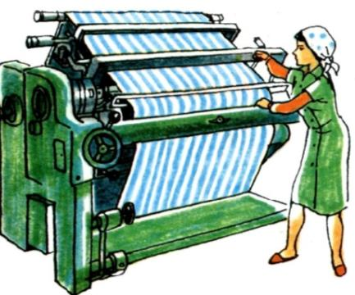
За 8 дней ткацкий станок производит 3120 метров ткани. Сколько метров ткани произвёл
этот станок за 6 дней?
Решение(2)
Ответ
2340 м
6

Slide 8
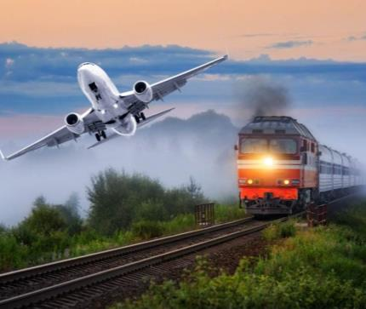
За 4 часа самолёт пролетает то же расстояние, что и поезд проезжает за 30 часов. Найдите
скорость поезда, если скорость самолёта 600 км/ч.
Решение(2)
самолёт
поезд
Ответ
80 км/ч
7

Slide 9
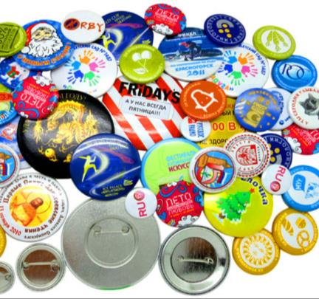
За 9 дней в типографии изготовили 13 500 сувенирных значков. Сколько значков изготовили
в типографии за 5 дней?
Решение(2)
Ответ
7500 зн
8

Slide 10

За 4 секунды звук в воздухе преодолевает расстояние 1300 м. Сколько метров преодолеет
звук в воздухе за 3 секунды?
Решение(2)
Ответ
975 м
9

Slide 11

Вал швейной машины за минуту делает
780 оборотов. Сколько оборотов сделал вал
за 18 секунд?
Решение(2)
Ответ
234 об
10

Slide 12
За 50 минут Пётр проехал на велосипеде 16 км. Сколько километров Пётр проедет за 1 час 15 минут, если будет ехать с той же скоростью?
Решение(2)
за 25 минут
за 75 минут
Ответ
24 км
11

Slide 13
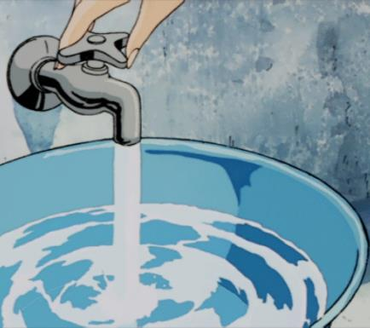
Чтобы набрать 15 литров воды из крана, требуется
120 секунд. За сколько секунд можно набрать
24 литра воды?
Решение(2)
1 литр
Ответ
192 с
12

Slide 14
Фон презентации
3D принтер
Мальчик на велосипеде
Мальчик идёт пешком
Дети идут в школу
Мальчик на автомобиле
Ткацкий станок
Самолёт и поезд
Сувенирные значки
Девочка кричит
Профессия швея
Вода из крана
https://prooge.ru/

